Slide 1
Чем интересен квадрат? Умножение 7, на 7 и соответствующие случаи деления
Урок-исследование по математике
в 3 классе
Выполнила Плетнева Е.В., МОУ «Грицовская СШ имени Д.С. Сидорова»
п. Грицовский, 2014 г.

Slide 2
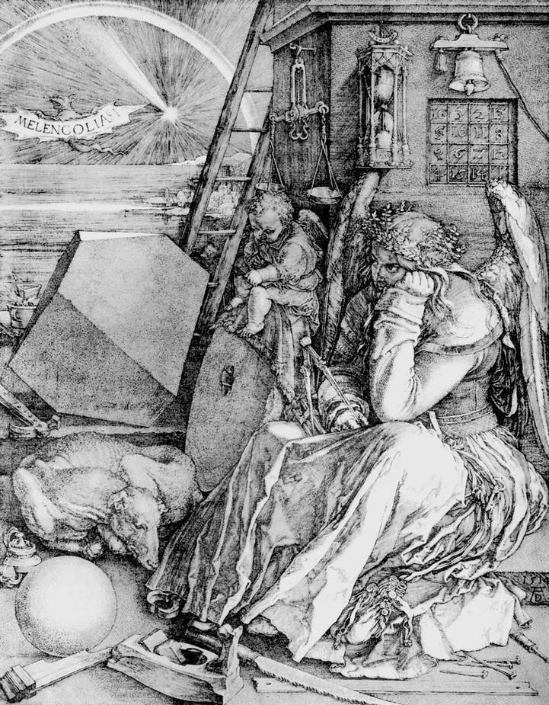
Из истории магических квадратов
Гравюра «Меланхолия» немецкого художника Альбрехта Дюрера.
1514 год

Slide 3
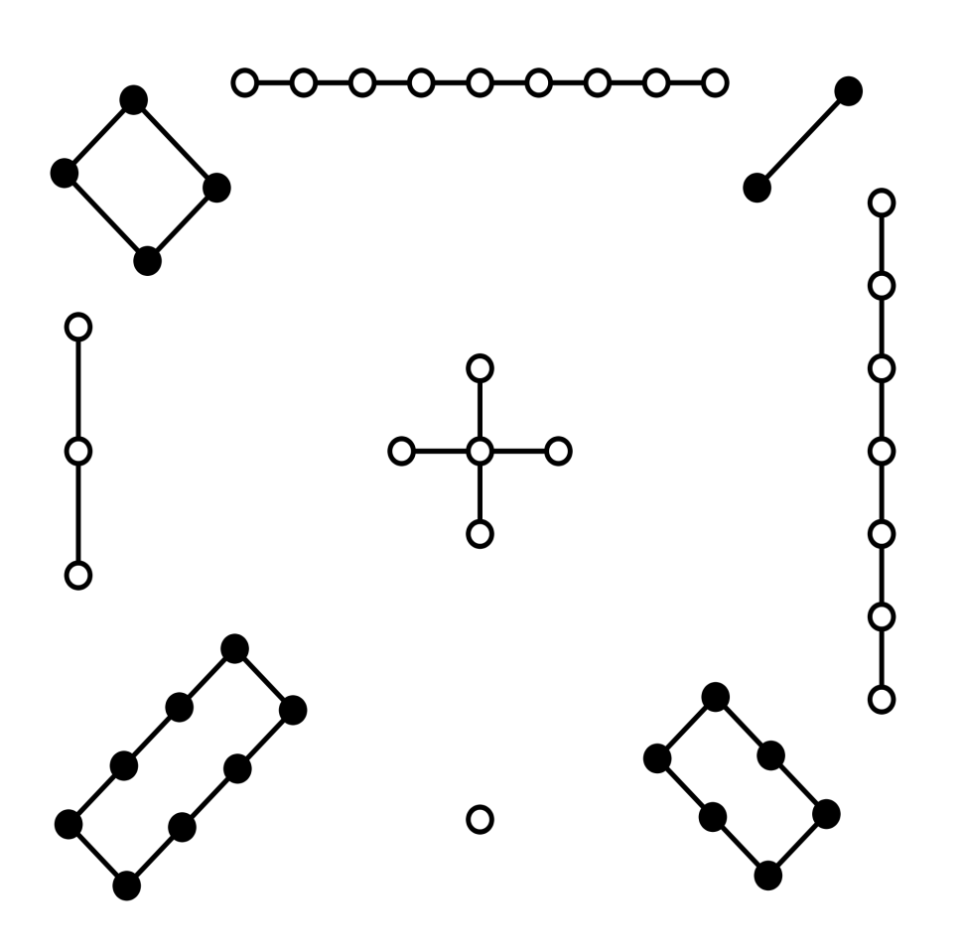
Из истории магических квадратов
Ло Шу
(кит. трад. 洛書, упр. 洛书, пиньинь: luò shū)
Был известен ещё в Древнем Китае,
первое изображение на черепаховом панцире датируется 2200г. до н.э..

Slide 4
1 | 2 | 3 | 4 | 5 | 6 | 7 | 8 | 9 | 10
11 | 12 | 13 | 14 | 15 | 16 | 17 | 18 | 19 | 20
21 | 22 | 23 | 24 | 25 | 26 | 27 | 28 | 29 | 30
31 | 32 | 33 | 34 | 35 | 36 | 37 | 38 | 39 | 40
41 | 42 | 43 | 44 | 45 | 46 | 47 | 48 | 49 | 50
51 | 52 | 53 | 54 | 55 | 56 | 57 | 58 | 59 | 60
61 | 62 | 63 | 64 | 65 | 66 | 67 | 68 | 69 | 70
71 | 72 | 73 | 74 | 75 | 76 | 77 | 78 | 79 | 80
81 | 82 | 83 | 84 | 85 | 86 | 87 | 88 | 89 | 90
91 | 92 | 93 | 94 | 95 | 96 | 97 | 98 | 99 | 100

Slide 5
1 | 2 | 3 | 4 | 5 | 6 | 7 | 8 | 9 | 10
11 | 12 | 13 | 14 | 15 | 16 | 17 | 18 | 19 | 20
21 | 22 | 23 | 24 | 25 | 26 | 27 | 28 | 29 | 30
31 | 32 | 33 | 34 | 35 | 36 | 37 | 38 | 39 | 40
41 | 42 | 43 | 44 | 45 | 46 | 47 | 48 | 49 | 50
51 | 52 | 53 | 54 | 55 | 56 | 57 | 58 | 59 | 60
61 | 62 | 63 | 64 | 65 | 66 | 67 | 68 | 69 | 70
71 | 72 | 73 | 74 | 75 | 76 | 77 | 78 | 79 | 80
81 | 82 | 83 | 84 | 85 | 86 | 87 | 88 | 89 | 90
91 | 92 | 93 | 94 | 95 | 96 | 97 | 98 | 99 | 100

Slide 6
1 | 2 | 3 | 4 | 5 | 6 | 7 | 8 | 9 | 10
11 | 12 | 13 | 14 | 15 | 16 | 17 | 18 | 19 | 20
21 | 22 | 23 | 24 | 25 | 26 | 27 | 28 | 29 | 30
31 | 32 | 33 | 34 | 35 | 36 | 37 | 38 | 39 | 40
41 | 42 | 43 | 44 | 45 | 46 | 47 | 48 | 49 | 50
51 | 52 | 53 | 54 | 55 | 56 | 57 | 58 | 59 | 60
61 | 62 | 63 | 64 | 65 | 66 | 67 | 68 | 69 | 70
71 | 72 | 73 | 74 | 75 | 76 | 77 | 78 | 79 | 80
81 | 82 | 83 | 84 | 85 | 86 | 87 | 88 | 89 | 90
91 | 92 | 93 | 94 | 95 | 96 | 97 | 98 | 99 | 100

Slide 7
1 | 2 | 3 | 4 | 5 | 6 | 7 | 8 | 9 | 10
11 | 12 | 13 | 14 | 15 | 16 | 17 | 18 | 19 | 20
21 | 22 | 23 | 24 | 25 | 26 | 27 | 28 | 29 | 30
31 | 32 | 33 | 34 | 35 | 36 | 37 | 38 | 39 | 40
41 | 42 | 43 | 44 | 45 | 46 | 47 | 48 | 49 | 50
51 | 52 | 53 | 54 | 55 | 56 | 57 | 58 | 59 | 60
61 | 62 | 63 | 64 | 65 | 66 | 67 | 68 | 69 | 70
71 | 72 | 73 | 74 | 75 | 76 | 77 | 78 | 79 | 80
81 | 82 | 83 | 84 | 85 | 86 | 87 | 88 | 89 | 90
91 | 92 | 93 | 94 | 95 | 96 | 97 | 98 | 99 | 100

Slide 8
1 | 2 | 3 | 4 | 5 | 6 | 7 | 8 | 9 | 10
11 | 12 | 13 | 14 | 15 | 16 | 17 | 18 | 19 | 20
21 | 22 | 23 | 24 | 25 | 26 | 27 | 28 | 29 | 30
31 | 32 | 33 | 34 | 35 | 36 | 37 | 38 | 39 | 40
41 | 42 | 43 | 44 | 45 | 46 | 47 | 48 | 49 | 50
51 | 52 | 53 | 54 | 55 | 56 | 57 | 58 | 59 | 60
61 | 62 | 63 | 64 | 65 | 66 | 67 | 68 | 69 | 70
71 | 72 | 73 | 74 | 75 | 76 | 77 | 78 | 79 | 80
81 | 82 | 83 | 84 | 85 | 86 | 87 | 88 | 89 | 90
91 | 92 | 93 | 94 | 95 | 96 | 97 | 98 | 99 | 100

Slide 9
 |  |  |  |  |  | 7
 |  |  | 14
21 |  |  |  |  |  |  | 28
 |  |  |  | 35
 | 42 |  |  |  |  |  |  | 49
 |  |  |  |  | 56
 |  | 63 |  |  |  |  |  |  | 70
 |  |  |  |  |  | 77
 |  |  | 84
91 |  |  |  |  |  |  | 98

Slide 10
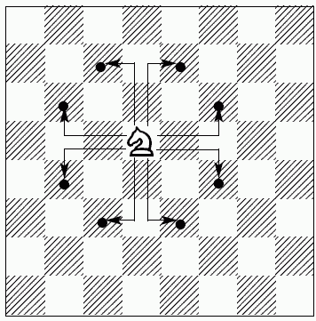
 |  |  |  |  |  | 7
 |  |  | 14
21 |  |  |  |  |  |  | 28
 |  |  |  | 35
 | 42 |  |  |  |  |  |  | 49
 |  |  |  |  | 56
 |  | 63 |  |  |  |  |  |  | 70
 |  |  |  |  |  | 77
 |  |  | 84
91 |  |  |  |  |  |  | 98

Slide 11
Исследуй числовые узоры в стоклеточном квадрате

Slide 12
Интернет – ресурсы:
http://www.kakprosto.ru/kak-841357-magicheskiy-kvadrat-kak-eto-rabotaet#ixzz3q8aJHBy5
https://ru.m.wikipedia.org/wiki/Магический_квадрат
http://www.e-reading.life/bookreader.php/92134/Suhin_-_Shahmaty_dlya_samyh_malen%27kih.html
http://pixers.ru/fotooboi/peshka-85194756

